Slide 1
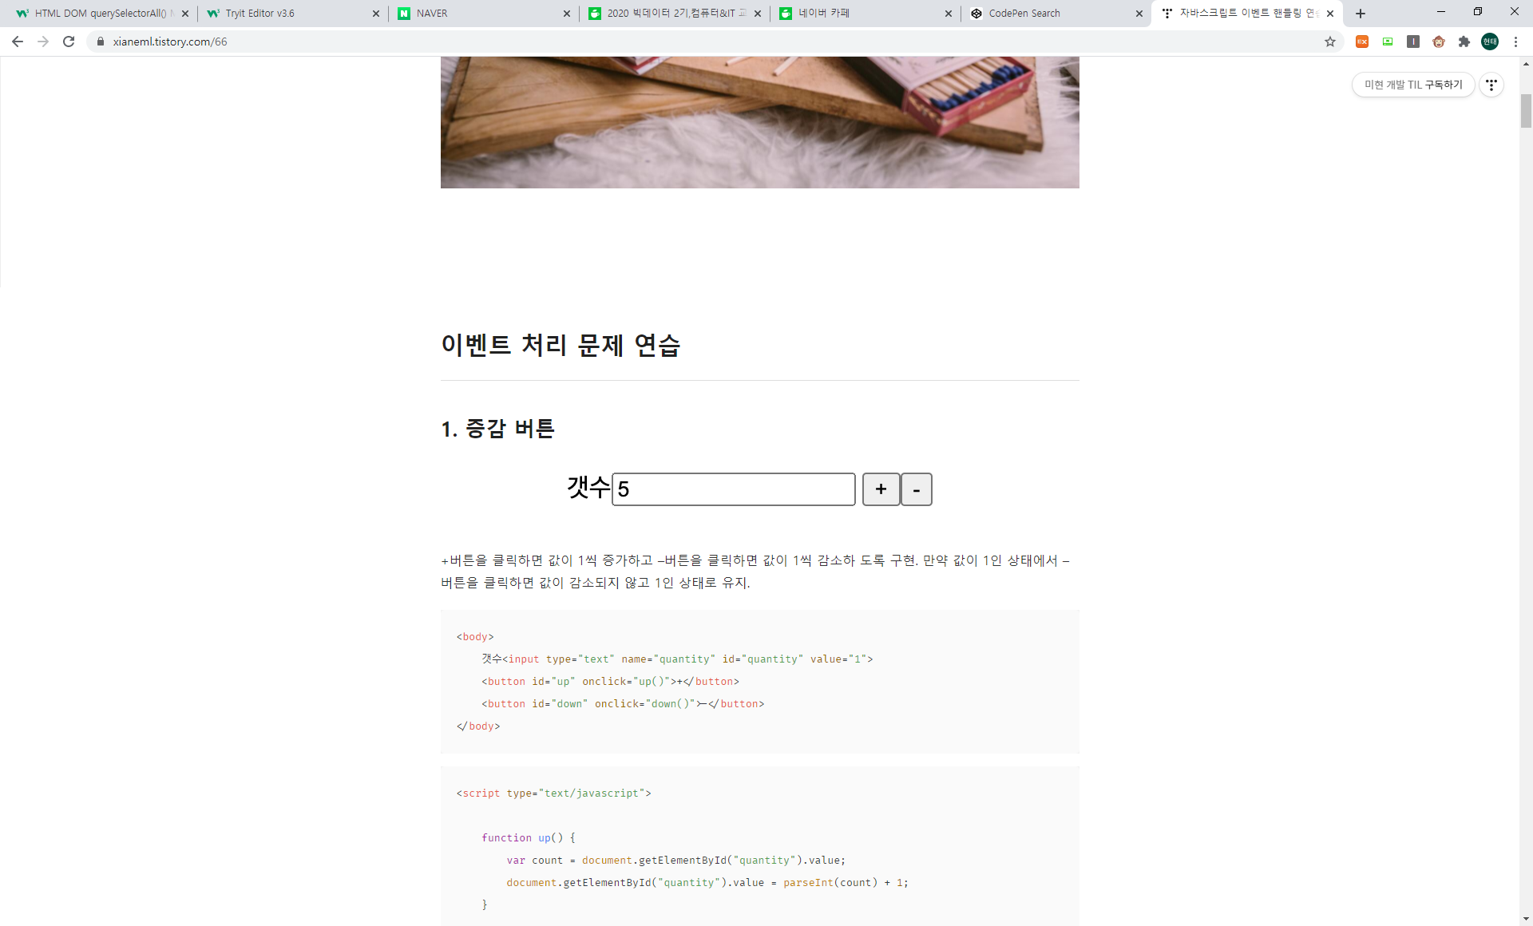
1. 쇼핑몰에서 상품의 개수를 입력할 때 사용하는 폼을 완성하시오.

Slide 2
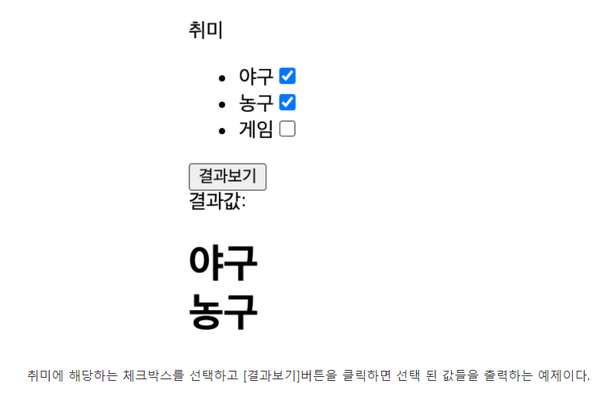
2. 취미를 여러 개 선택하고, 그 결과를 알려주는 폼을 완성하시오.
Hint)
속성선택자
checked 논리값

Slide 3
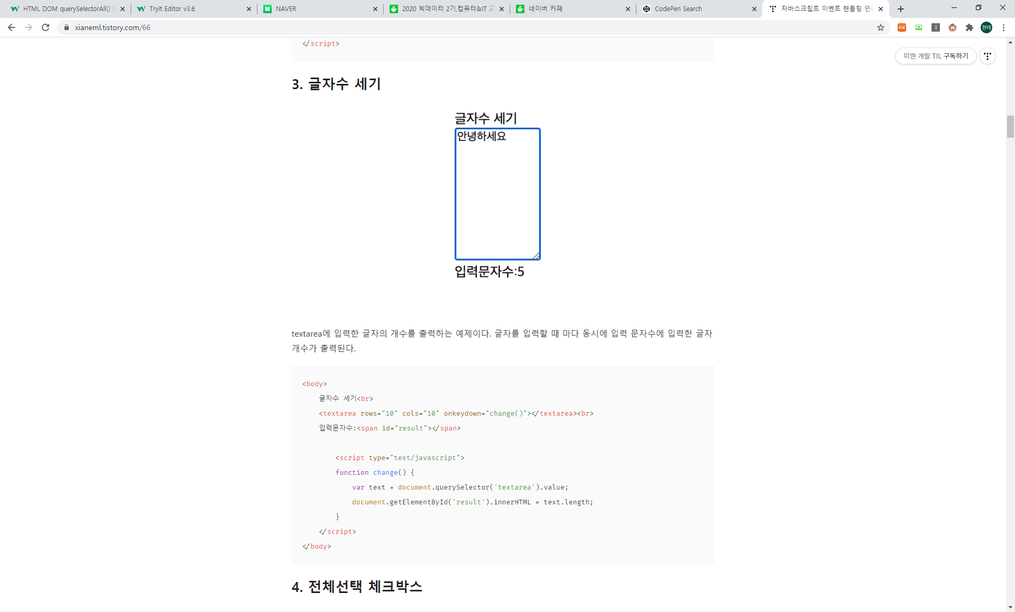
3. 취업포탈사이트에서 많이 사용하는 이력서의 글자수를 제한하는
폼을 완성하시오.
Hint)
“입력할 때마다”
어떤 이벤트를 사용
해야 할지???

Slide 4
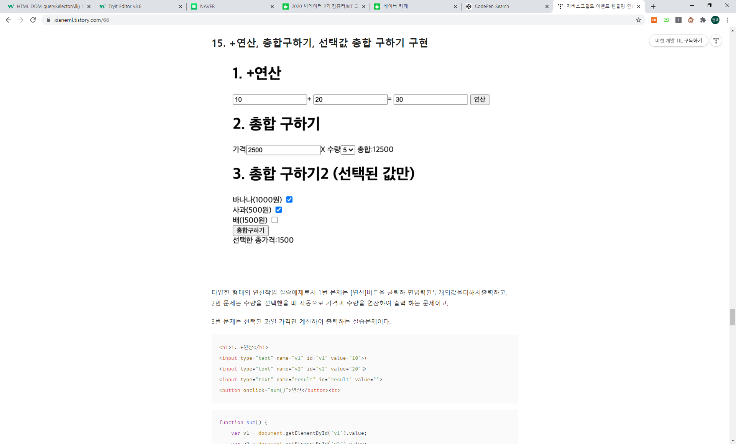
4. 1번과 2번을 조합하여 아래를 완성하시오.

Slide 5
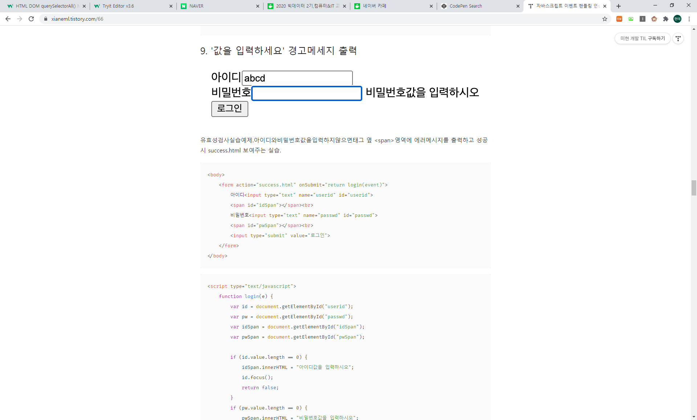
5. 실제 로그인 화면에 적용하는 유효성 검사를 완성하시오.
Hint)
<form>
아이디
비밀번호
</form>
로 설정 한 후
onsubmit이벤트 검색
유효성검사) 아이디 값을 입력하지 않으면 id입력란에 id를 입력하세요.
비밀번호 값을 입력하지 않으면 비밀번호입력란에 비밀번호를 입력하세요

